Slide 1
賣場之智慧自走車 監控介面
學生:I5B70黃馨輝
I4B49顧恆瑞
指導教授:黃國軒 教授

Slide 2
動機
今年(2021)5月份，台灣疫情爆發，造成無數人進入賣場搶購物資，恐造成群聚感染，然而到目前為止尚未能有有效判斷個別區域是否有感染肺炎病毒的風險。
中央流行疫情指揮中心之專家諮詢小組召集人張善淳曾在記者會上表示:「不需要消毒空氣，病毒還是飛沫傳播，即使氣溶膠，還是在空氣中懸浮一段時間就會落在地面上，所以不必擔心因為這樣吸到空氣就會造成傳播。」
為了判斷空氣中的懸浮粒子是否超標、有呼吸吸入人體的分險，本專題打算設計一款能監測空氣品質和導航的自走車，除了能即時反應空氣品質外，也採用了自走車能有效增加賣場空氣品質的監測範圍外，同時能降低購買大量空氣監測船趕氣的成本。

Slide 3
目標
利用將感測器溫溼度、PM2.5與二氧化碳濃度的數據利用MQTT，傳至網頁上，並將其數據圖形化。
為導航自走車實作其介面。

Slide 4
專題進度與工作分配
空氣監測傳感器:黃馨輝
傳感器網頁圖形化:黃馨輝
自走車介面:顧恆瑞
Messaging API系統架構:顧恆瑞
撰寫報告:黃馨輝、顧恆瑞
工作分配
 | 2021年2月 | 2021年3月 | 2021年4月 | 2021年5月 | 2021年6月
選定題目
專題實作
撰寫報告
專題進度

Slide 5
程式流程與專題實作

Slide 6
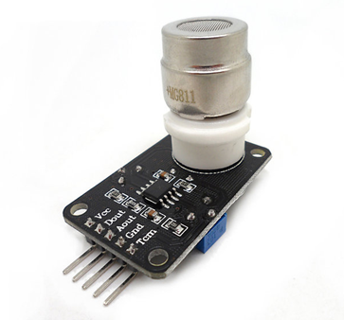
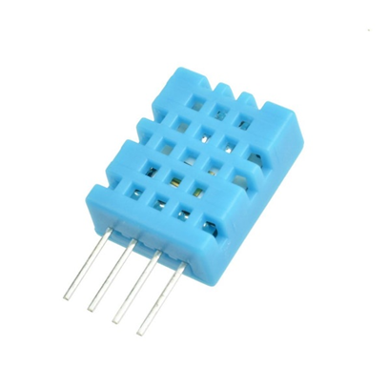
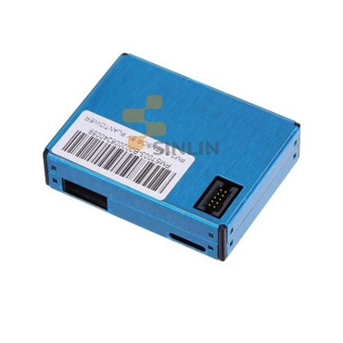
感測器
MG811
DHT11
PMS7003

Slide 7
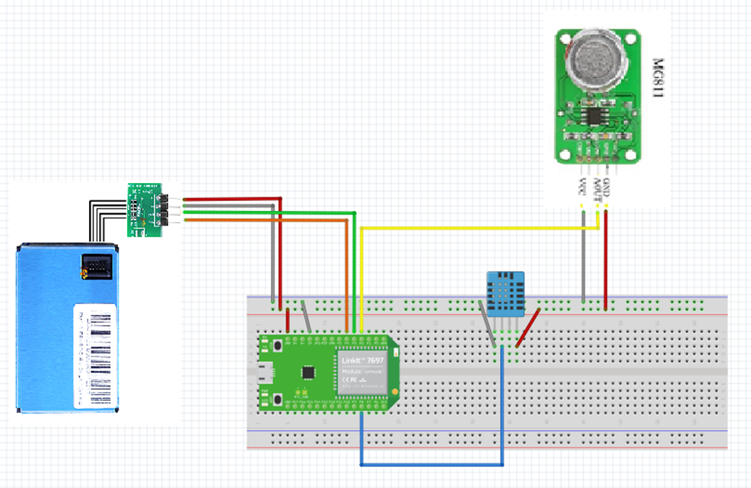
電路配置圖

Slide 8
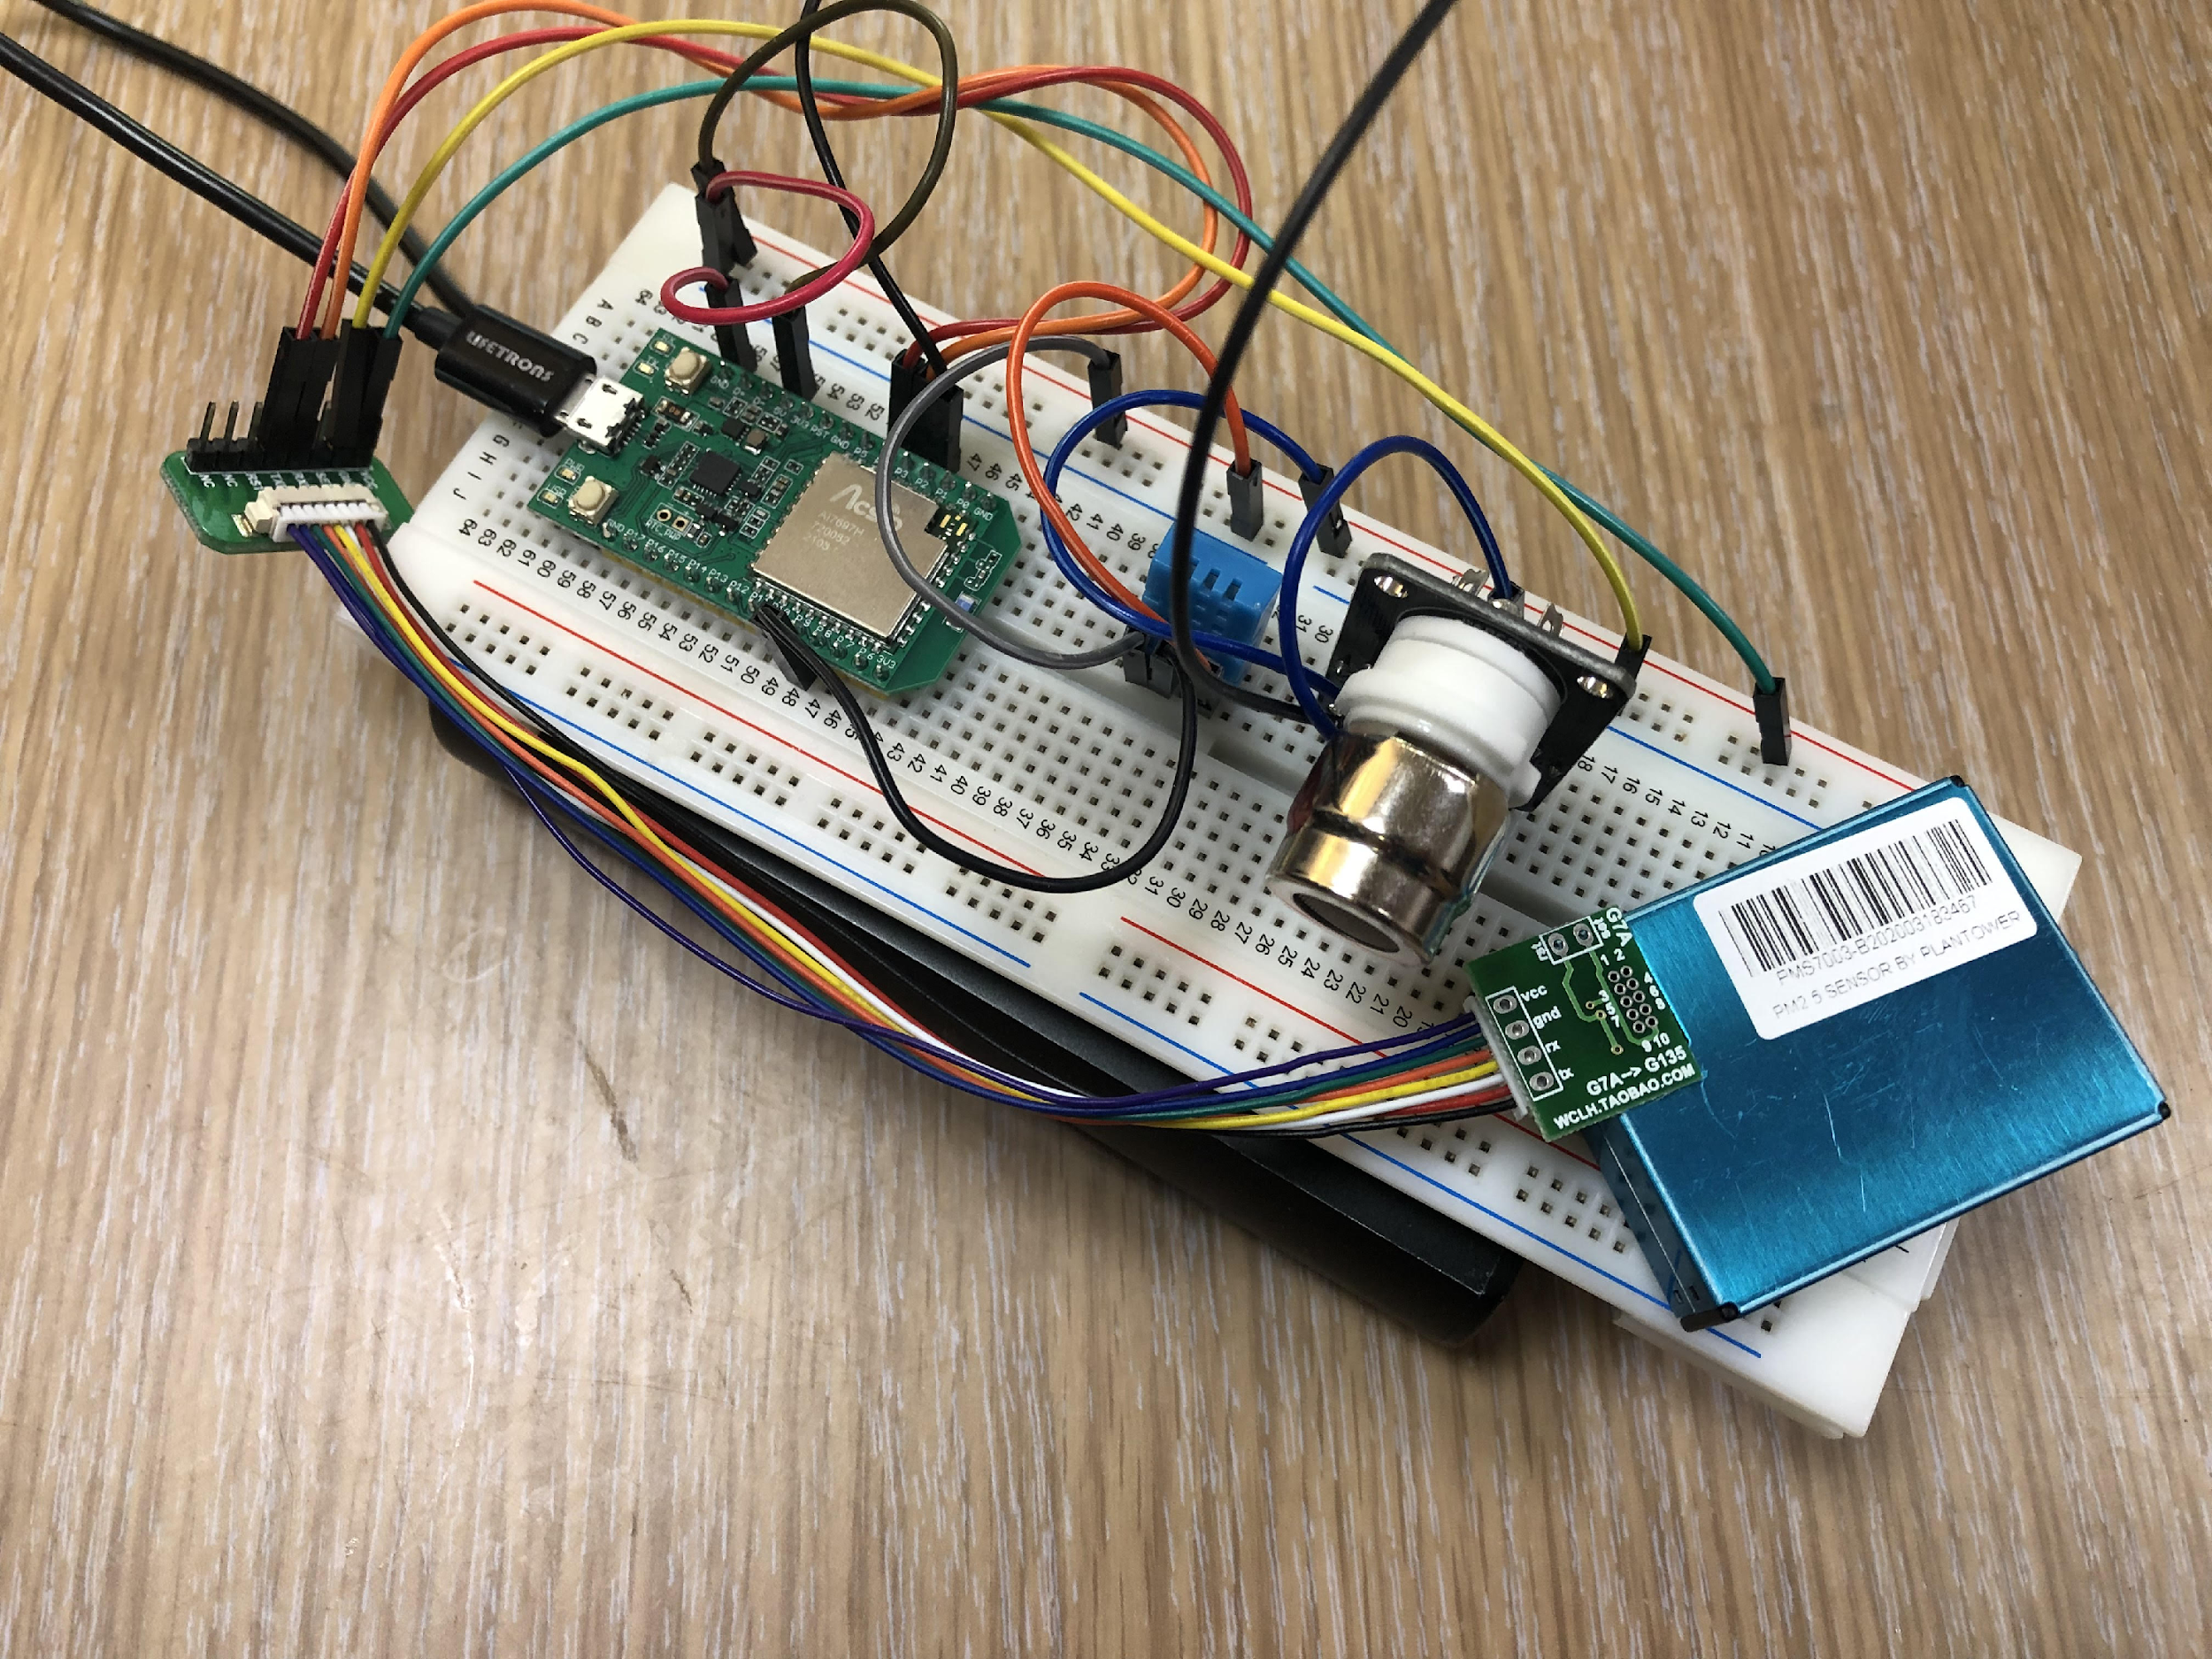

Slide 9
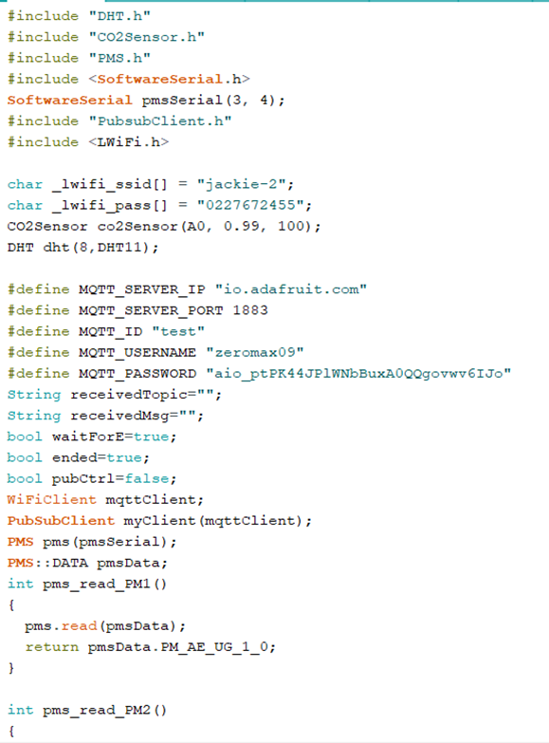
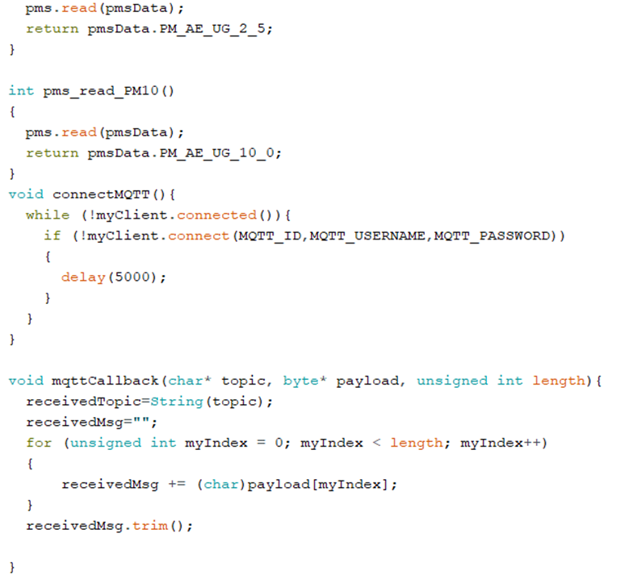
Arduino程式碼

Slide 10
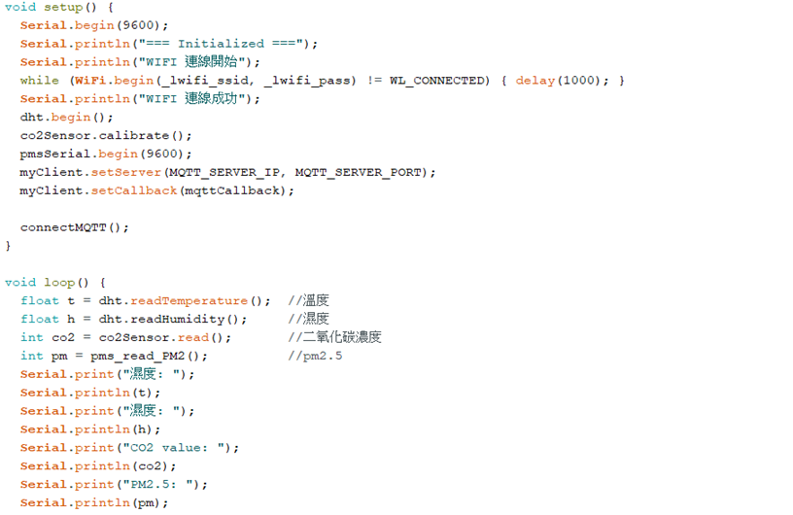
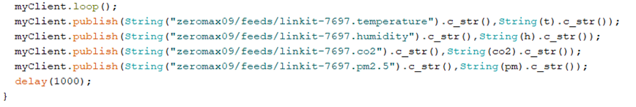

Slide 11
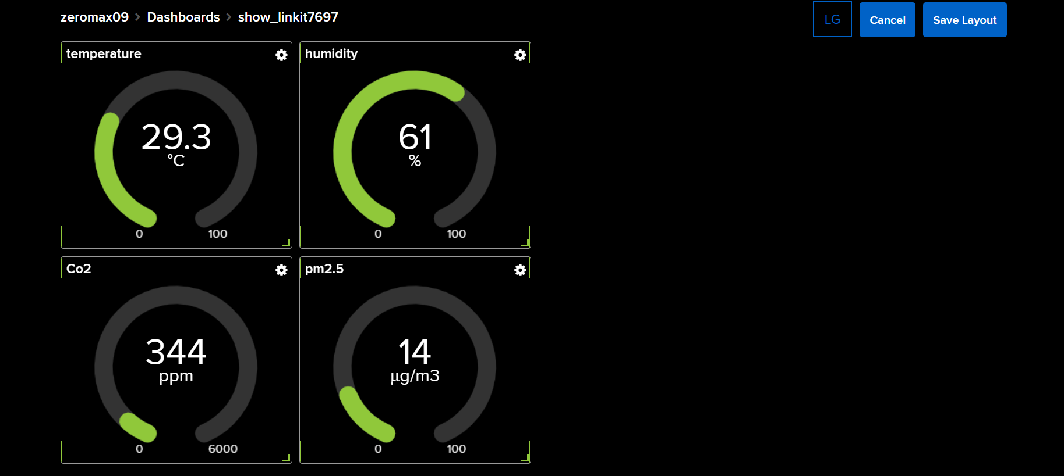
圖形化結果

Slide 12
第二部分 簡易介面
(前言)StarGazer 室內定位介紹
Flask 及 網頁功能介紹
Linebot 簡易介紹

Slide 13
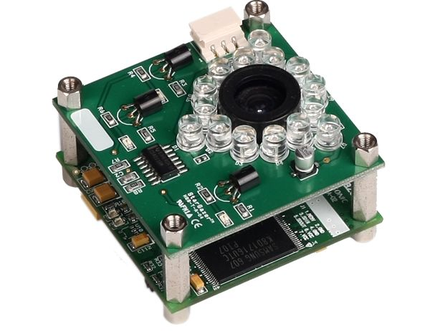
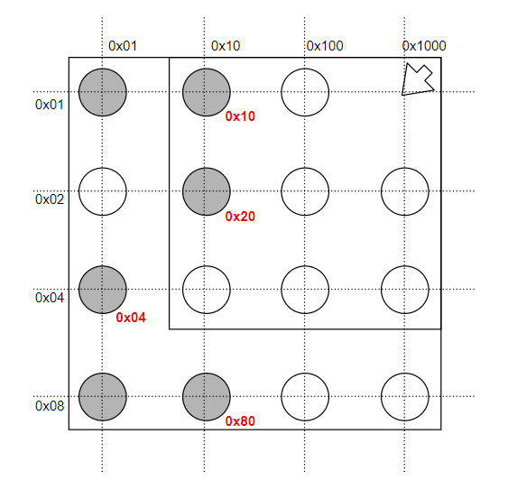
(前言)StarGazer室內定位

Slide 14
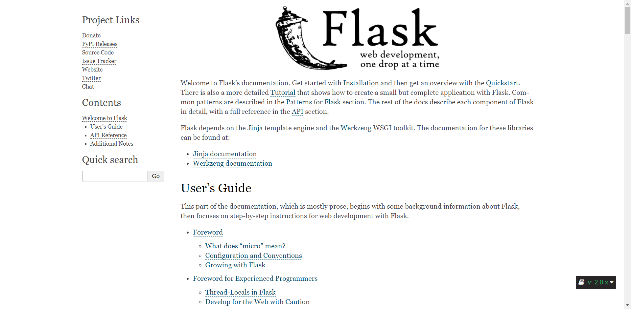
Flask 及 網頁功能介紹

Slide 15
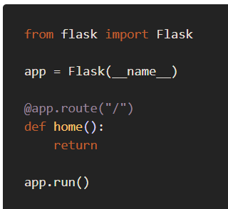
Flask 程式碼介紹
1.標準import式
2.創造Flask物件
3.定義網域底下之網址
4.定義網頁功能函數
5.return把網頁資料顯示出來
(可套用HTML)
6.Flask執行

Slide 16
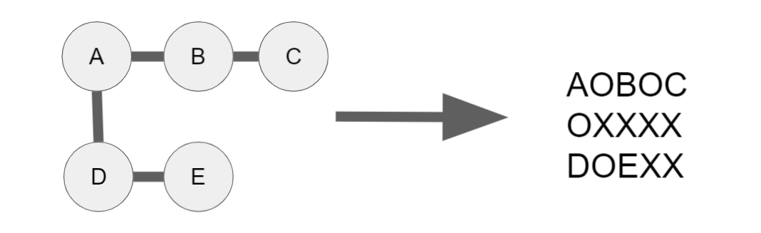
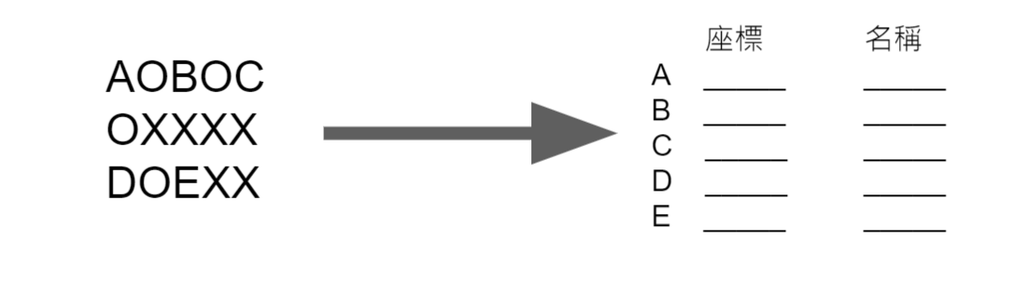
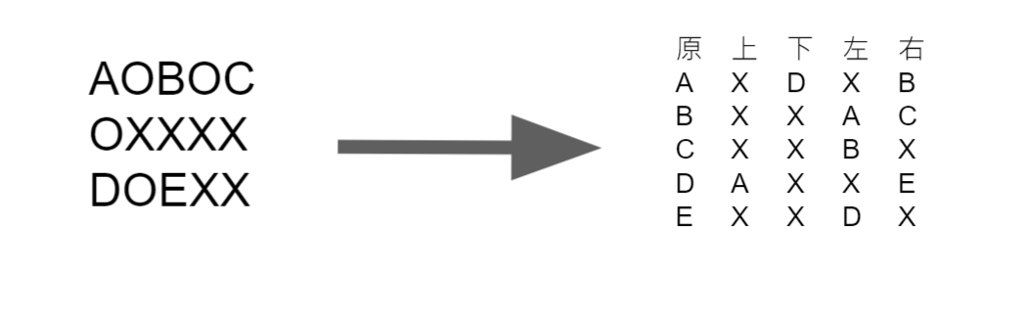
地圖資料建置

Slide 17
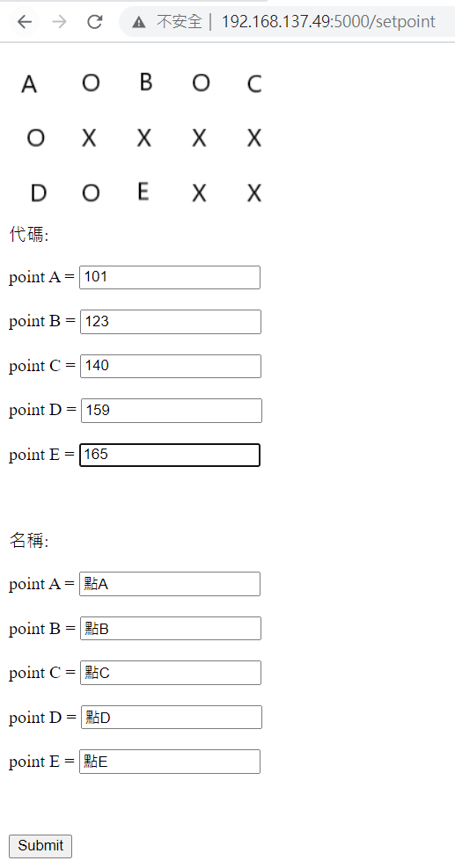
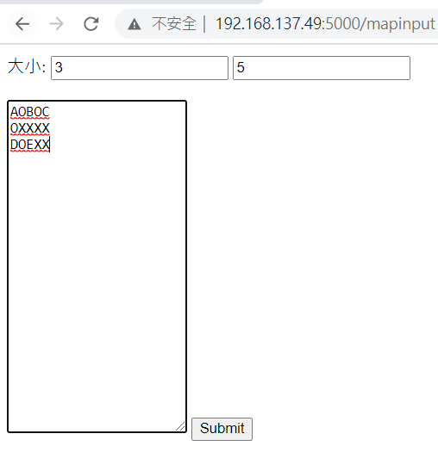
實際網頁

Slide 18
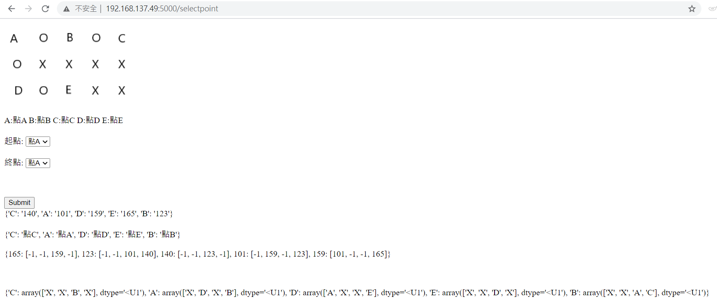
實際網頁

Slide 19

LineBot 介紹

Slide 20
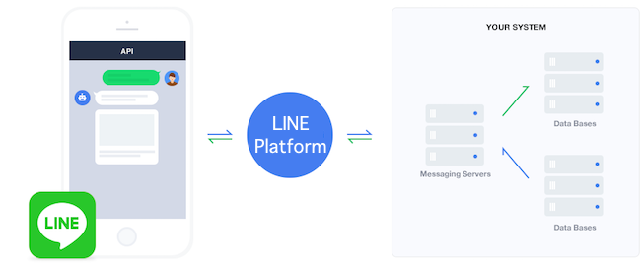
LineBot 介紹

Slide 21
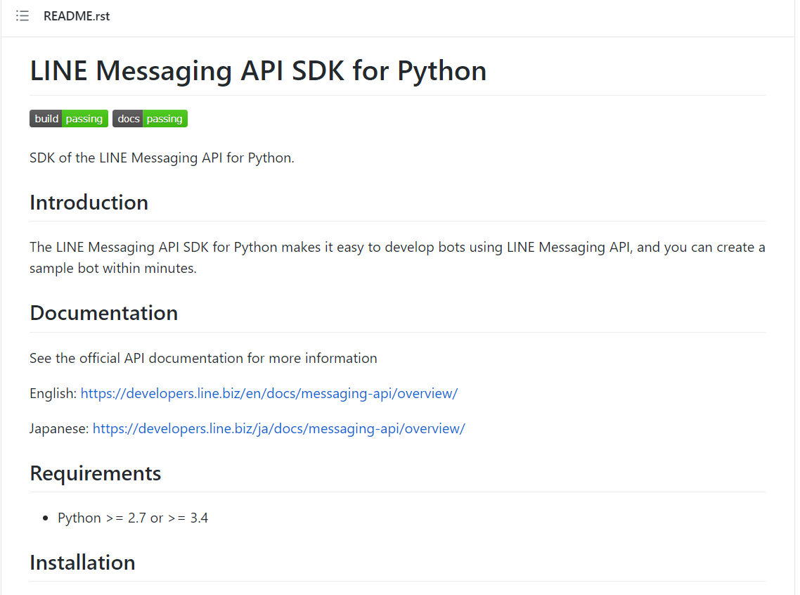
LineBot Python 程式碼

Slide 22
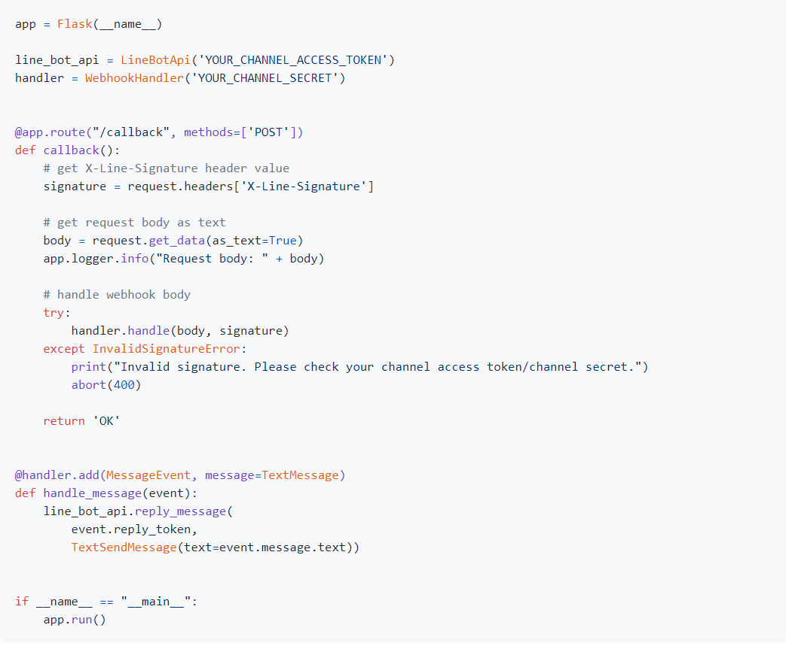
LineBot Python 程式碼

Slide 23
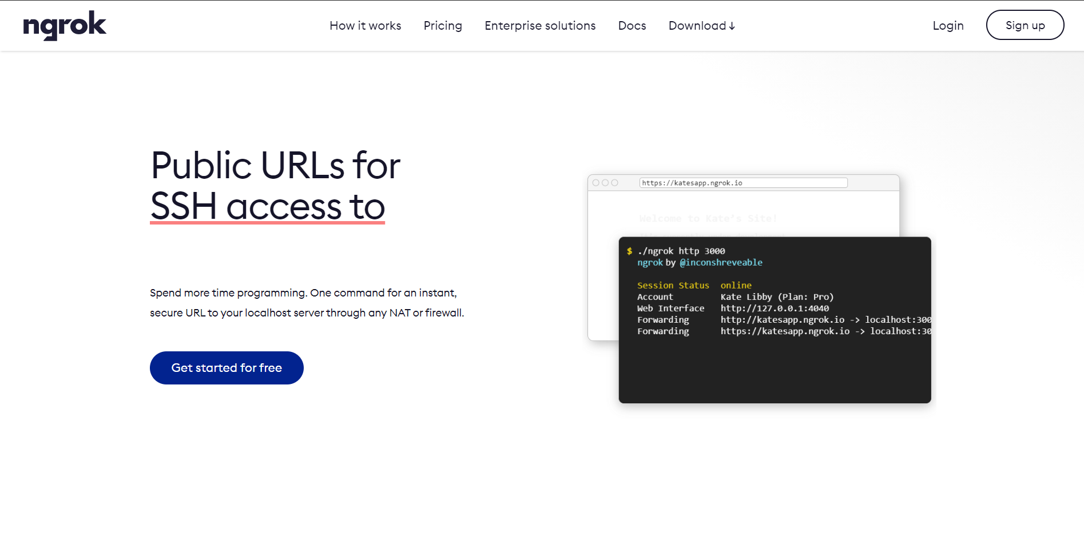
Ngrok 小工具

Slide 24
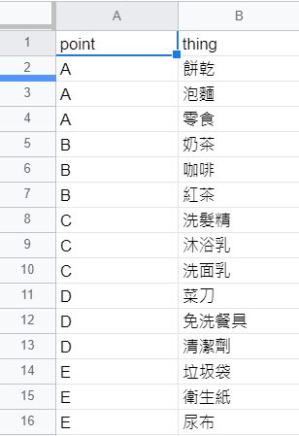
小資料表

Slide 25
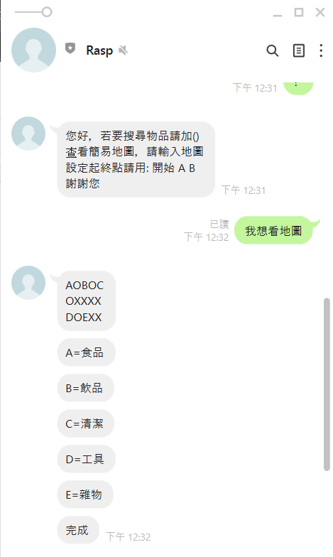
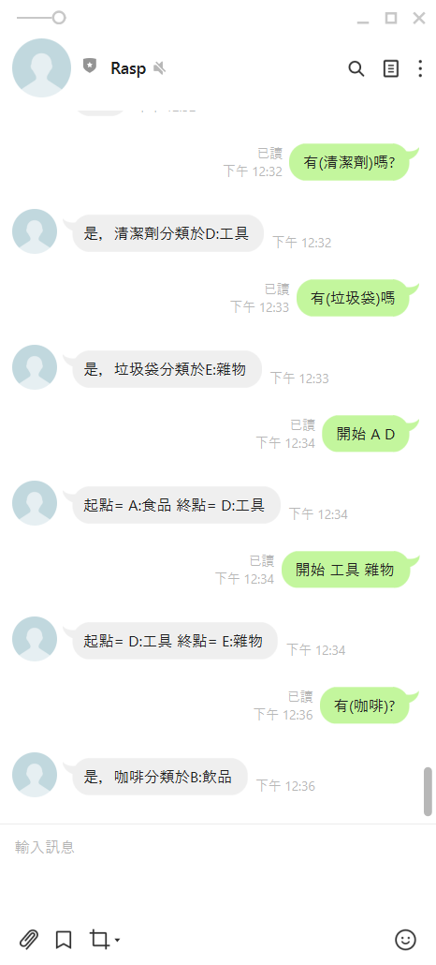
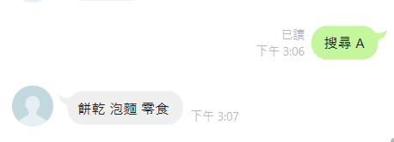
LineBot 實作結果

Slide 26
結論與未來發展
本專題旨在透過自走車蒐集二氧化碳濃度、pm2.5、溫濕度感測器資料，以供判斷賣場內各區域是否存在高傳染風險，以期能夠使賣場管理方能夠精確的做出區域消毒或疏散群眾的判斷。
目前準確且自動的判斷區域是否存在高傳染風險，還需要更多實際資料，包括了溫溼度將會造成人類呼吸頻率有所改變，以二氧化碳判斷該區域的pm2.5濃度上升，是否是因為人類飛沫所造成的，亦或是為預防飛沫傳染pm2.5的標準是否與目前空汙的標準要有所不同，以上幾點在未來都需要更多的實際資料並透過機器學習等等技術，才能夠得出一條精確的判斷式。
新冠肺炎不是人類史上第一個全球性的高傳染疾病，也不會是最後一個，希望本專題的構思在未來能夠實用化，就如同現在許多地方都設有的紅外線體溫感測儀一樣，廣泛的被使用。

Slide 27
心得感想
在製作專題的過程中，我從對物連網一竅不通，到現在略有心得，真的學到了很多東西，再過程中也碰到了許多困難，透過上網查詢資料，尋找替代方案等等方法，解決了這些障礙，也從其中學到了很多東西，其中在契合ide與函式庫中體悟最深，我也非常感謝黃國軒老師一直以來的教導，不但啟發了我對物連網的許多想法，同時也幫助我解決了許多實作上的困難。

Slide 28
報告結束

